Slide 2
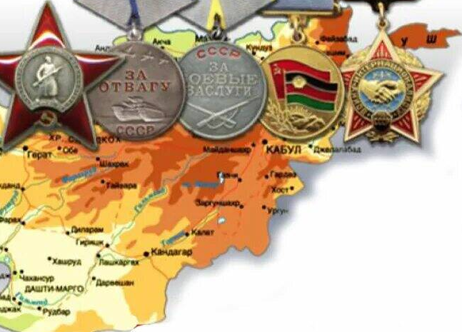
15 февраля наша
страна отмечает
День памяти воинов-интернационалистов.
Воины-
интернационалисты –
это люди, которые выполняли
задания Родины в различных
странах нашей планеты, рискуя своей жизнью и здоровьем, а при необходимости жертвуя ими во славу нашего Отечества.
АФГАНСКАЯ ВОЙНА
22.12.1979 – 15.02.1989 гг.

Slide 3
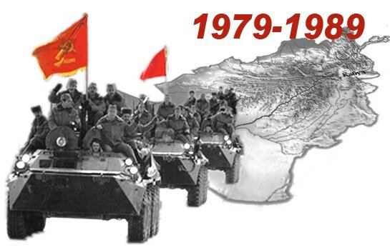
АФГАНСКАЯ ВОЙНА
22.12.1979 – 15.02.1989 гг.

Slide 4
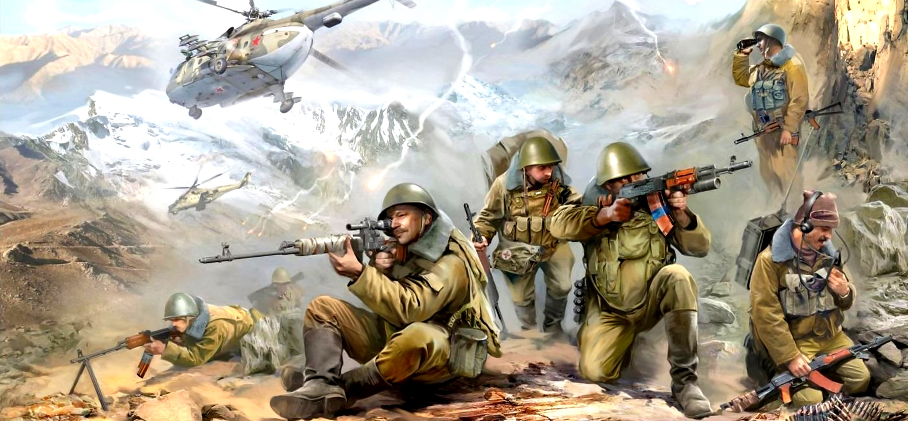
ПРОШЛИ ЧЕРЕЗ ГОРНИЛО АФГАНИСТАНА И БОЛЕЕ 3600 УРОЖЕНЦЕВ ТОГДАШНЕЙ КАЛИНИНСКОЙ ОБЛАСТИ.
Даже спустя десятилетия большинство афганцев неохотно рассказывают про детали своей военной жизни. Кто-то отшучивается, кто-то просто замыкается и молчит, а кто-то иногда плачет.

Slide 5
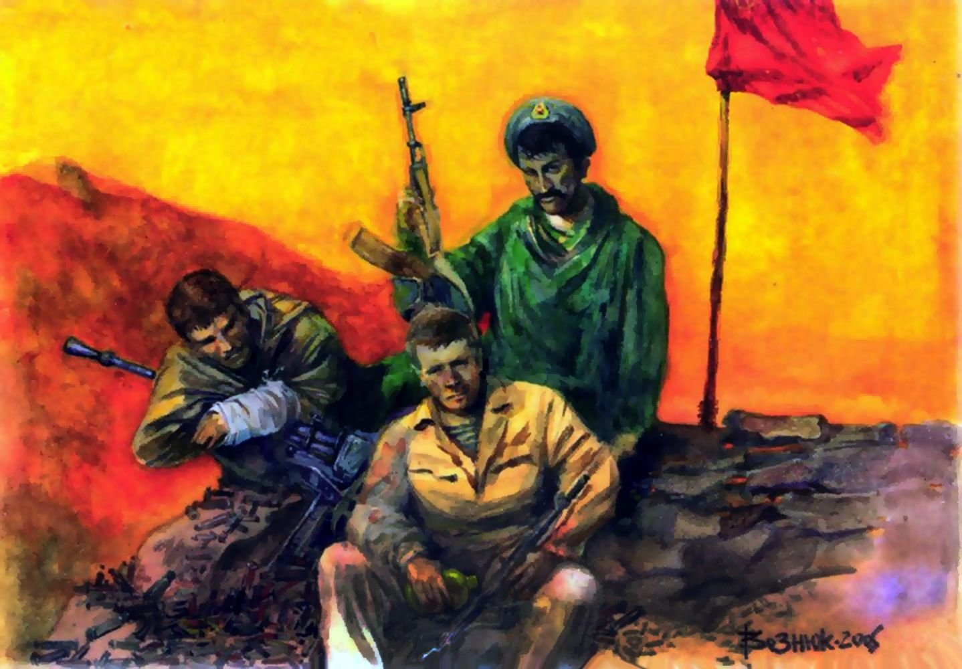
Афганистан – ты стих души моей
О верности Святой солдатской чести,
О памяти той круговерти дней,
Где всё смешалось: ложь и правда вместе.

Slide 6
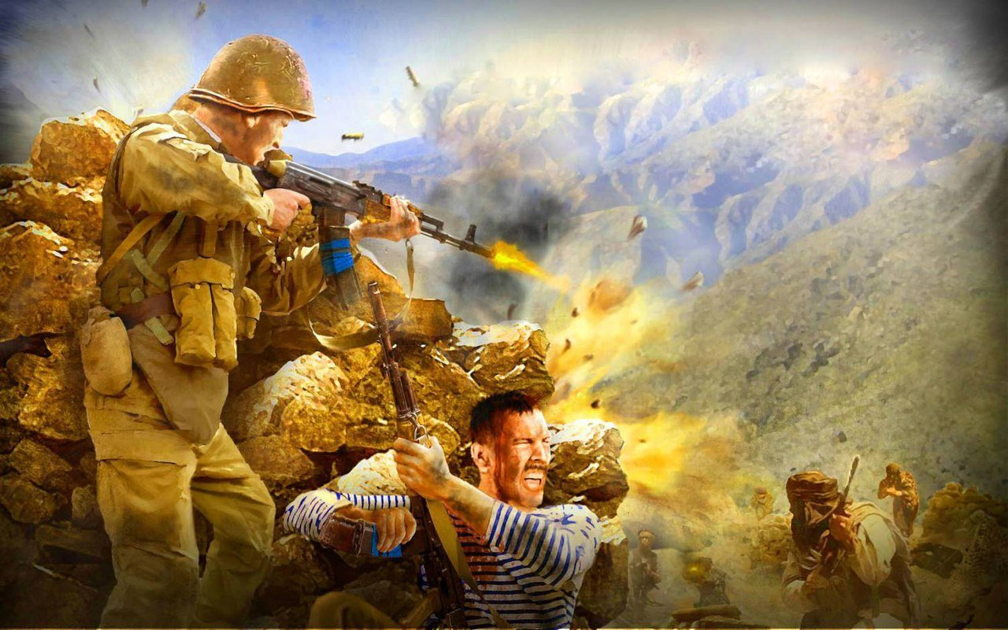
ВОСПОМИНАНИЯ
«Для меня это день памяти. Были ребята, многие полегли там. Остальное все внутри…»
«Мы свой долг выполнили с честью»
«Мы не потерпели поражение, не одержали победы, но мы выполнили возложенные на нас задачи. Мы вышли оттуда красиво, с гордо поднятыми раскрытыми знаменами. Весь мир это видел!»

Slide 7
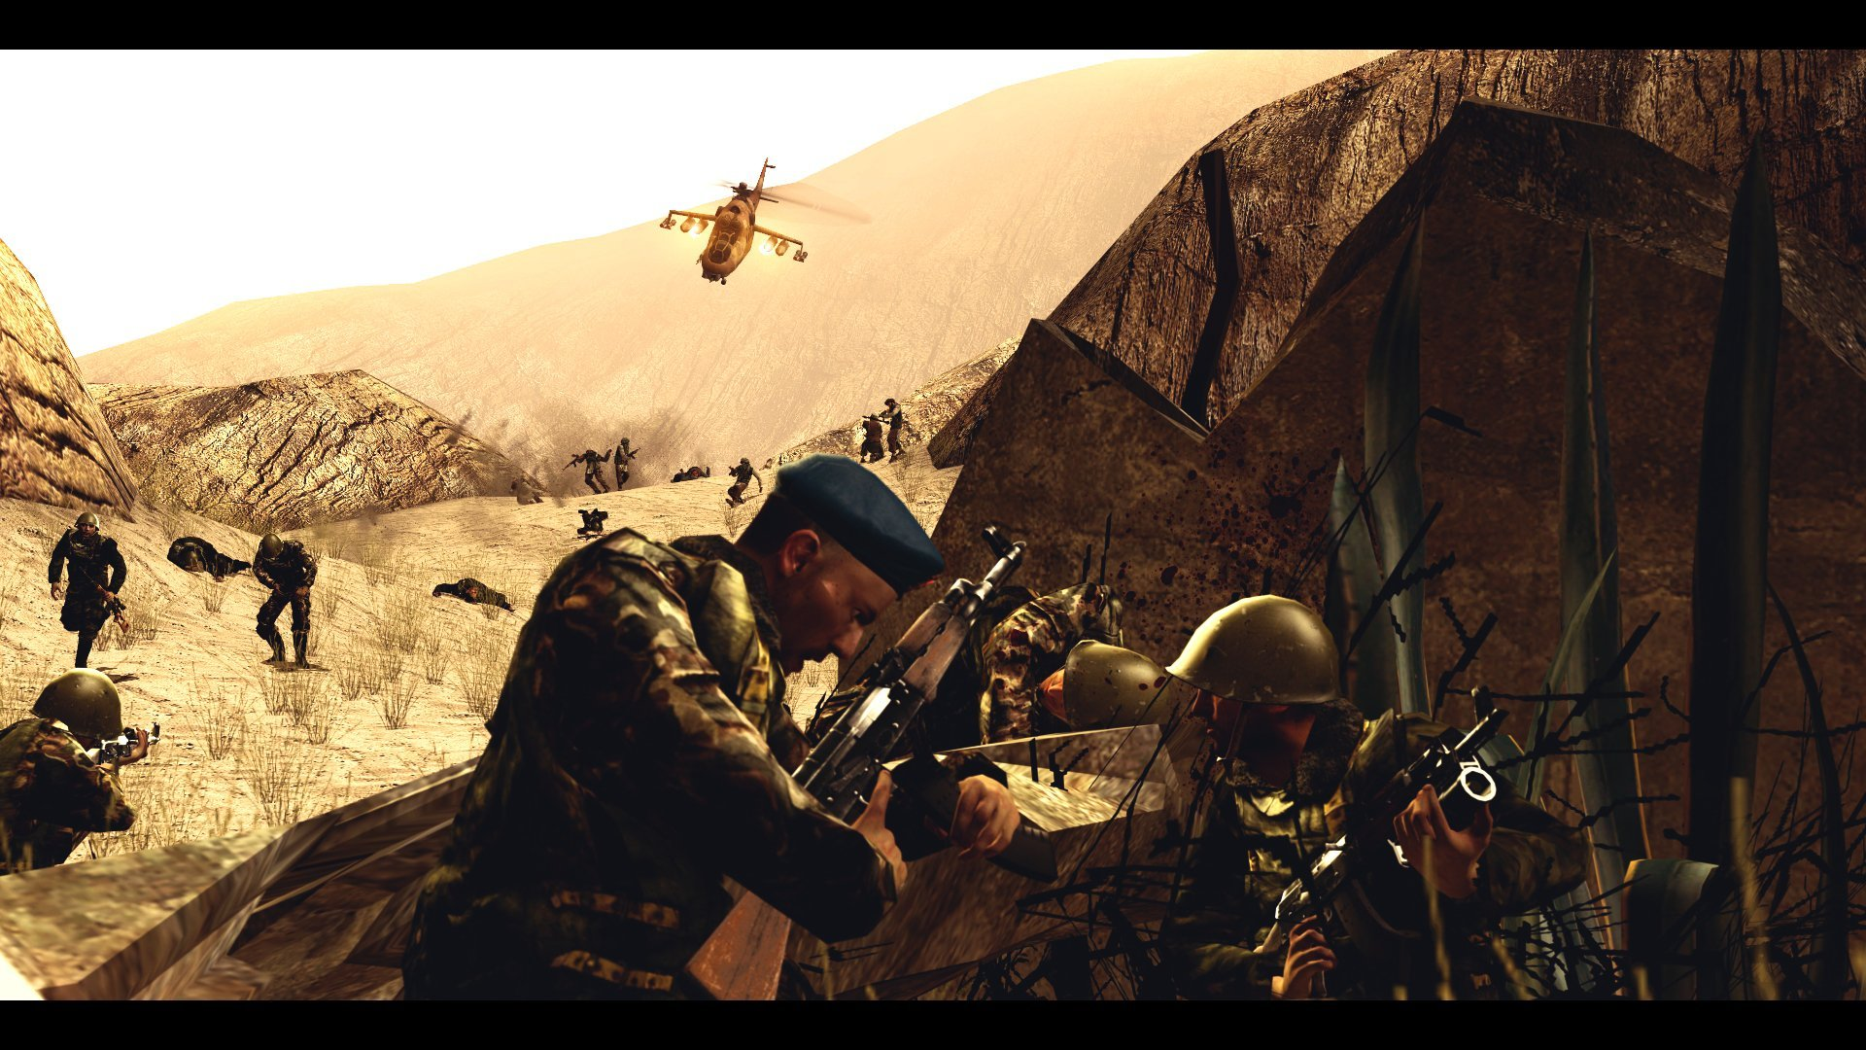
КНИГА ПАМЯТИ

Slide 8
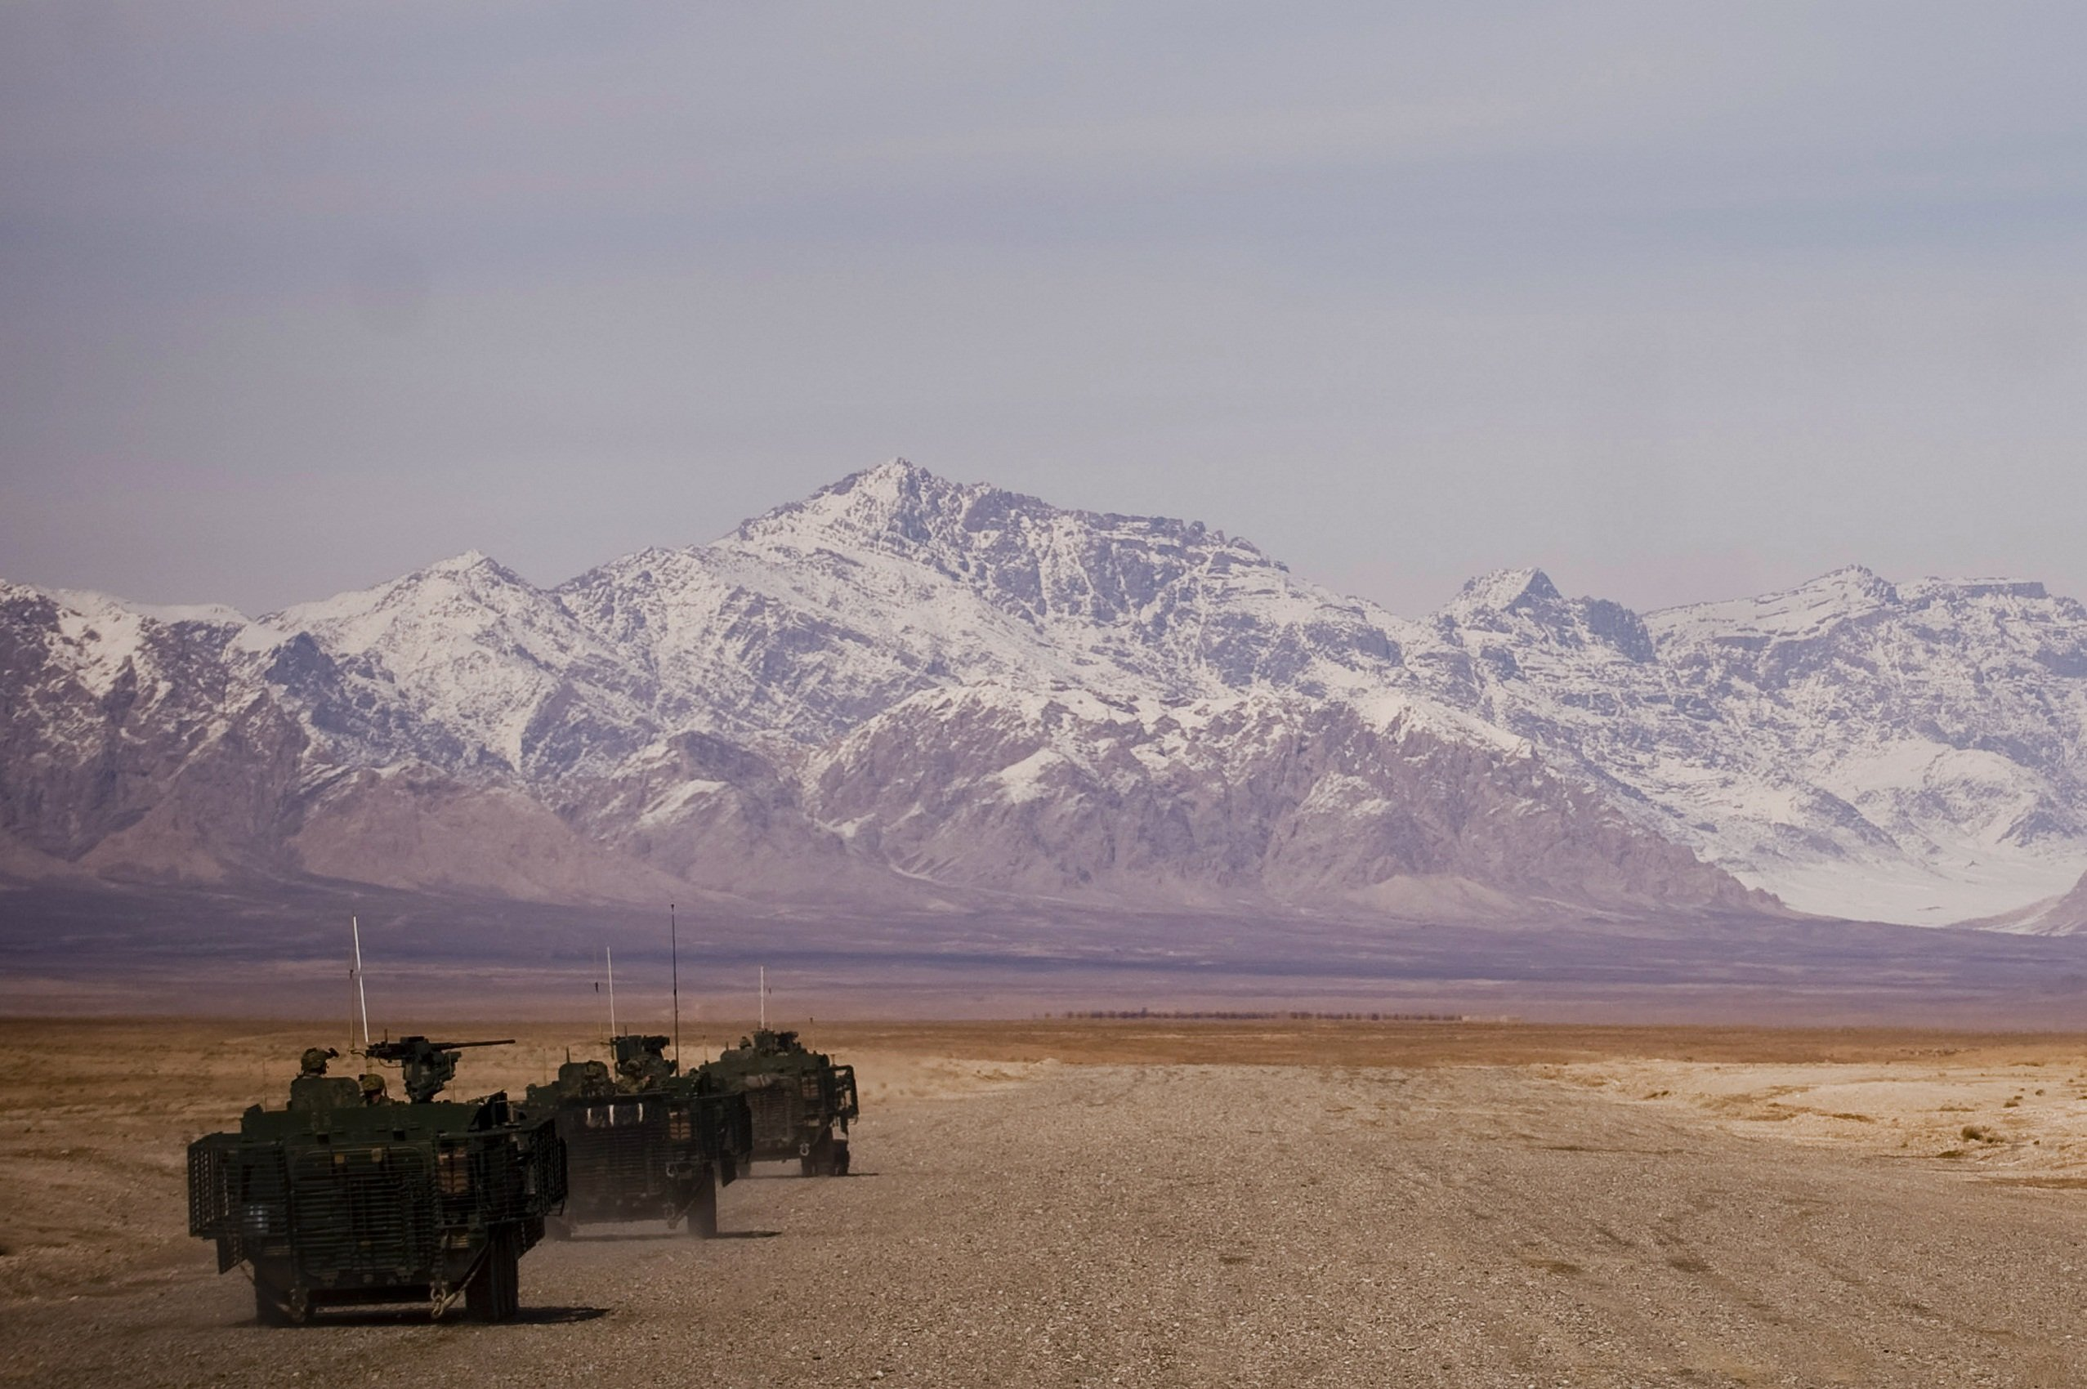
ВЛАДИМИР ФЁДОРОВИЧ
ЕЛИЗАРОВ
ПЕРВЫЙ ТВЕРСКОЙ ГЕРОЙ РОССИЙСКОЙ ФЕДЕРАЦИИ
19 июля 1993 года за мужество и героизм во время инцидента на таджикско-афганской границе сержанту Владимиру Фёдоровичу Елизарову было посмертно присвоено звание Героя Российской Федерации

Slide 9
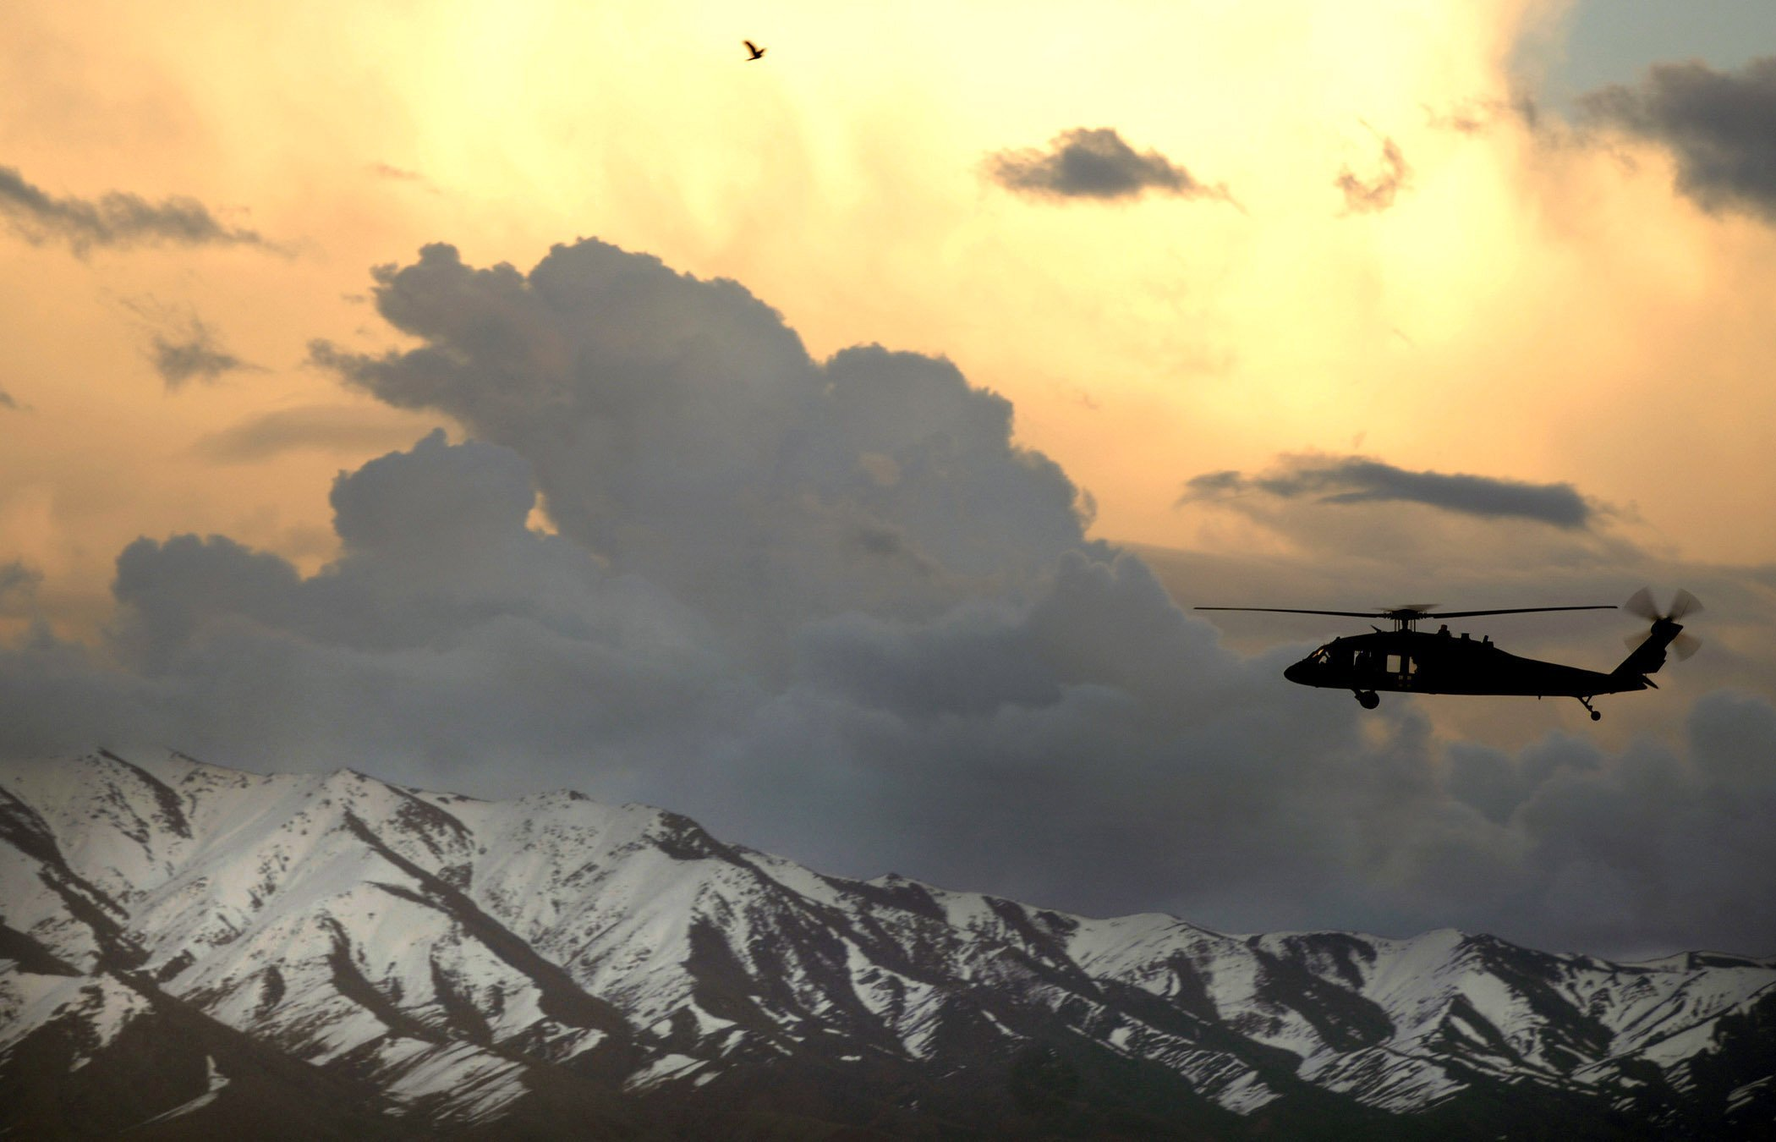
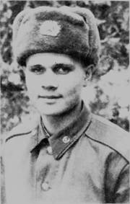
БЕЛЯЕВ АЛЕКСАНДР НИКОЛАЕВИЧ Рядовой
6 декабря 1985 г. при высадке с вертолета попал под минометный обстрел и погиб в ДРА.
Награжден орденом Красной Звезды

Slide 10
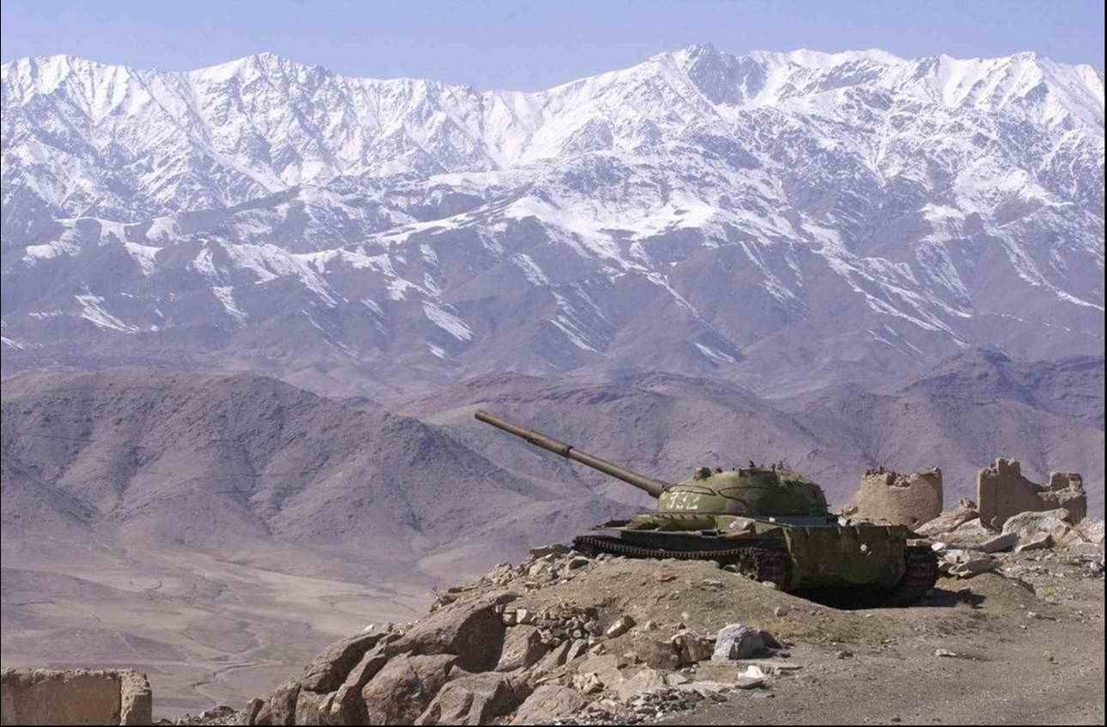
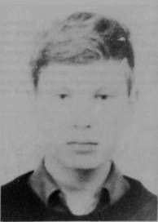
ВОЛКОВ ВАДИМ ЕВГЕНЬЕВИЧ Рядовой
Погиб от разорвавшегося рядом снаряда. Награжден орденом Красной Звезды.

Slide 11
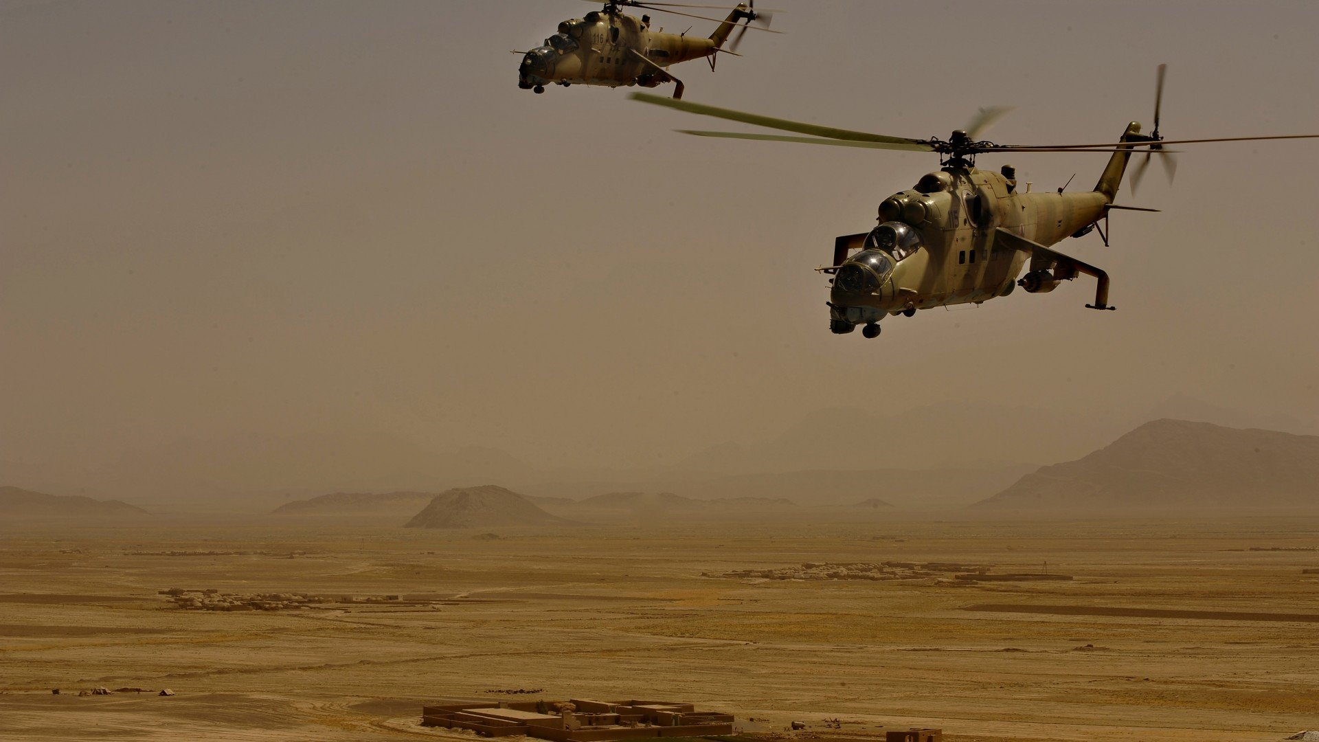
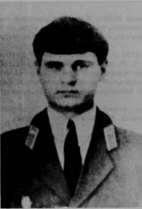
ХЛЕБНИКОВ СЕРГЕЙ НИКОЛАЕВИЧ СТАРШИЙ ЛЕЙТЕНАНТ
При подходе к земле вертолет, потеряв управление, врезался в гору и взорвался. Весь экипаж погиб. Награжден орденом Красной Звезды.

Slide 12
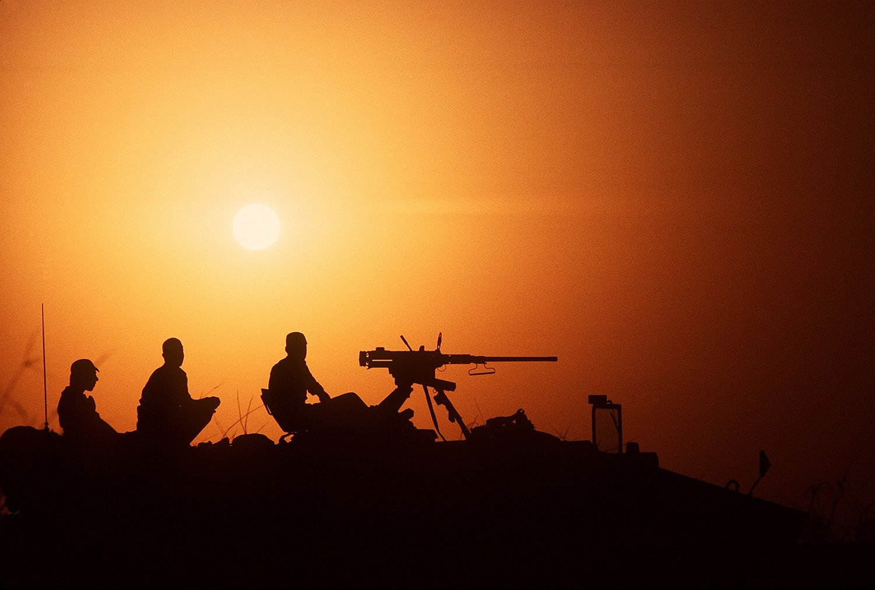
КЛЮЕВ
ВЛАДИМИР БОРИСОВИЧ
При исполнении боевой задачи, проявил себя смелым и решительным воином. В парке Победы на аллее Памяти погибших в Афганистане посажено деревце в честь Владимира Клюева.

Slide 13
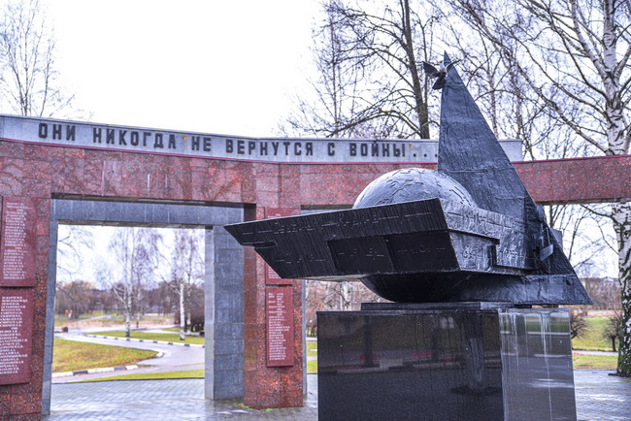
В честь этих людей в Твери возведён большой мемориальный комплекс – памятник воинам-интернационалистам.

Slide 14
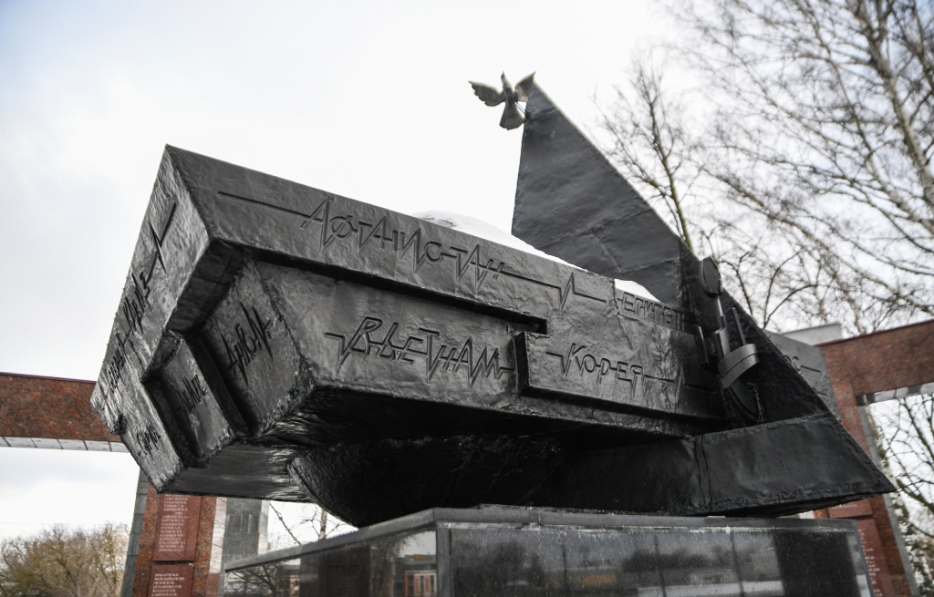
По краям объекта выгравированы названия регионов земного шара, где в локальных конфликтах участвовали наши земляки.

Slide 15
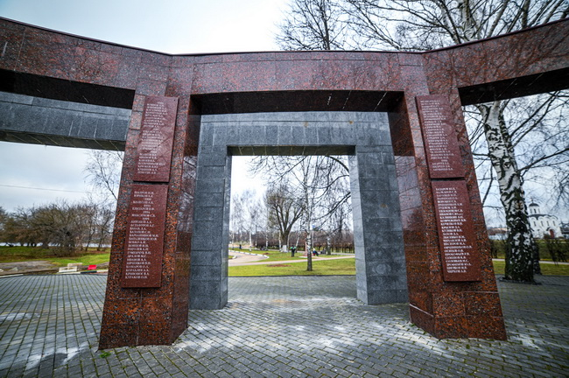
Всего на полях сражения в мире официально погибло 258 тверичей .
Имена уроженцев Тверского края можно видеть на шести мраморных колоннах стены, обрамляющей комплекс.

Slide 16
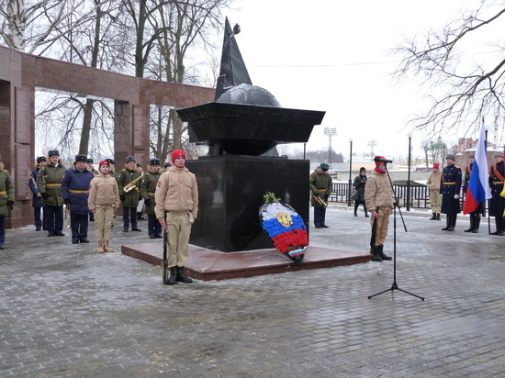
Красные гвоздики лежат на чёрном граните мемориала воинам-интернационалистам в Твери.
Затянутся раны, напоминая о себе в непогоду. Потускнеют боевые ордена, вырастут дети. Но эти воины останутся в памяти народа. Останутся стихи и песни, рождённые на войне, рассказывающие о силе духа и мужестве русского солдата.

